Slide 1
动态规划基础2 （dynamic programming）
——背包问题和区间dp

Slide 2
背包dp

Slide 3
例1：装箱问题——简化的01背包
有一个箱子容量为V（正整数，0＜＝V＜＝20000），同时有n个物品（0＜n＜＝30），每个物品有一个体积（正整数）。
要求n个物品中，任取若干个装入箱内，使箱子的剩余空间为最小。
输入描述：一个整数v，表示箱子容量；一个整数n，表示有n个物品；接下来n个整数，分别表示这n 个物品的各自体积
输出描述：一个整数，表示箱子剩余空间。
样例输入: 24 6
8 3 12 7 9 7
样例输出：0

Slide 4
例1：装箱问题
第一步：确定状态
用一个bool数组f[i][j]表示前i个物品能否组成体积j
第二步：确定状态转移方程
枚举最后一次决策——第i个物品放还是不放！
f[i][j] = f[i-1][j] || f[i-1][j-v[i]]
初值 f[i][j] = 0;

Slide 5
例1：装箱问题
例子
f[i][j] = f[i-1][j]
|| f[i-1][j-v[i]]
样例输入: 24 6
8 3 12 7 9 7
样例输出：0
 | 0 | 1 | 2 | 3 | 4 | 5 | 6 | 7 | 8 | 9 | 10 | 11 | 12 | 13 | 14 | 15 | 16 | 17 | 18 | 19 | 20 | 21 | 22 | 23 | 24
0
1
2
3
4
5
6
T
T
T
T
T
T
T
T
T
T
T
T
T
T
T
T
T
T
T
T
T
T
T
T
T
T
T
T
T
T
T
T
T
T
T
T
T
T
T
T
T
T
T
T
T
T
T
T
T
T
T
T
T
T
T
T
T
T
T
T
T

Slide 6
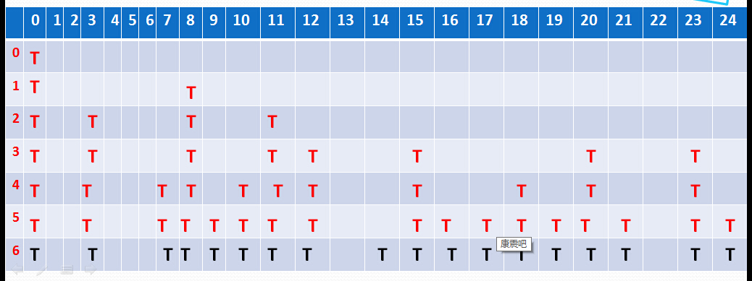
关于01滚动和就地滚动
我们可以看到每一行的结果实际上只与上一行有关，所以就可以01滚动——f[i][0,1] 一行记录前一行的值，另一行记录当前行的值……

Slide 7
不过对于本题更加常用的方法是就地滚动！！
就地滚动嘛，顾名思义就是用一个一维数组了!之前的状态和当前的状态都记在同一个数组里了！
但是简单的变成一维以后有可能发出问题的——
如，我们把代码写成这样：
for(i=1 ; i<= n ; i++) for(j= c[j]; j<v ; j++) if(!f[j-c[i]) f[j] = f[j-c[i]] ;
假设第一个物品体积3
这样一个物品就可能被算多次…………
0 | 1 | 2 | 3 | 4 | 5 | 6 | 7 | 8 | 9 | 10 | 11 | 12 | 13 | 14 | 15 | 16 | 17 | 18 | 19 | 20 | 21 | 22 | 23 | 24
T
T
T
T
T
T
T
T
T

Slide 8
怎么办？？
改变内层循环顺序！
for(i=1 ; i<= n ; i++) for(j=v ; j>=c[i] ; j--) if(!f[j-c[i]) f[j] = f[j-c[i]] ;
假设在判断若干个物品后f数组如下表：
然后我们需要决策的物品体积是5
0 | 1 | 2 | 3 | 4 | 5 | 6 | 7 | 8 | 9 | 10 | 11 | 12 | 13 | 14 | 15 | 16 | 17 | 18 | 19 | 20 | 21 | 22 | 23 | 24
T
T
T
T
T
T
T
T
T
T
T
T
T
T
T
T
j

Slide 9
例2:01背包
有N件物品和一个容量为V的背包。第i件物品的费用是c[i]，价值是w[i]。求解将哪些物品装入背包可使价值总和最大。
第一步：确定状态
f[i][j]表示前i件物品恰放入一个容量为j的背包可以获得的最大价值
第二步：确定状态转移方程
两种情况：
1.不放当前物品 f[i][j] = f[i-1][j]
2.放当前物品 f[i][j] = f[i-1][j-c[i]]+w[i]
f[i][j]=max{f[i-1][j],f[i-1][j-c[i]]+w[i]}

Slide 10
例2:01背包
例子
 | 0 | 1 | 2 | 3 | 4 | 5 | 6 | 7 | 8 | 9 | 10 | 11 | 12
0 | 0
1
2
3
4
5
6
N = 6 V = 12
费用c[i]，价值w[i]
5 10
3 7
2 4
4 3
5 17
4 8
0 10
0 7 10 17
0 4 7 11 14 17 21
0 4 7 3 11 10 14 17 21 21
0 4 7 3 17 10 21 24 20 28 27 31
0 4 7 8 17 12 21 24 25 28 29 32
f[i][j]=max{f[i-1][j],f[i-1][j-c[i]]+w[i]}

Slide 11
例2:01背包
(就地滚动)
for ( i = 1 ; i <= n; i++ )
for (j=m; j>=c[i]; j--)
if (f[j-c[i]] + w[i] > f[j])
f[j] = f[j-c[i]] + w[i];

Slide 12
扩展2.1：
N<= 20, V <= 10^9

Slide 13
扩展2.1：
N<= 40, V <= 10^9

Slide 14
扩展2.1：
N<= 100, V <= 10^9

Slide 15
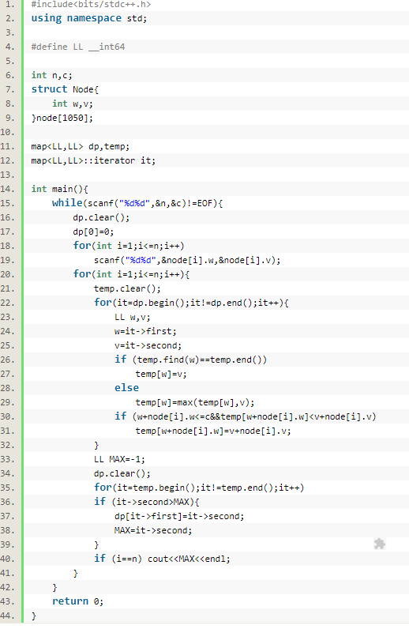

Slide 16
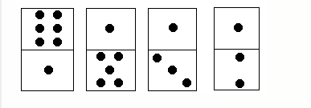
扩展2.2
多米诺骨牌有上下2个方块组成，每个方块中有1~6个点。现有排成行的上方块中点数之和记为S1，下方块中点数之和记为S2，它们的差为|S1-S2|。例如在图8-1中，S1=6+1+1+1=9，S2=1+5+3+2=11，|S1-S2|=2。每个多米诺骨牌可以旋转180°，使得上下两个方块互换位置。 编程用最少的旋转次数使多米诺骨牌上下2行点数之差达到最小。对于图中的例子，只要将最后一个多米诺骨牌旋转180°，可使上下2行点数之差为0。

Slide 17
例3：完全背包
有 N 种物品和一个容量为 V 的背包，每种物品都有无限件可用。放入第 i 种物品的费用是 Ci ，价值是 Wi 。求解：将哪些物品装入背包，可使这些物品的耗费的费用总和不超过背包容量，且价值总和最大。
第一步：确定状态
f[i, j ] 依然表示前 i 种物品恰放入一个容量为 v的背包的最大权值。
第二步：确定状态转移方程
f [i,j] = max（f [i -1,j-k*c[i] ] + k * w[i])
(0 <= k*c[i] <= j)
时间复杂度O(V*Σ(V/c[i]))，这样子的话
绝大部分题都是过不去的，该怎么办呢？

Slide 18

例3：完全背包
还记不记得之前讲01背包的就地滚动的有一段代码：
for(i=1;<=n;i++) for(j=c[j];j<v;j++) if(!f[j-c[i]) f[j]=f[j-c[i]] ;
导致所有的物品都被算了多次……
这不正是完全背包所需要的么？
（假设第一个物品体积为3，价值是5）
for ( i = 1 ; i <= n; i++ )
{
for (j=c[i]; j<=m; j++)
if (f[j-c[i]] + w[i] > f[j])
f[j] = f[j-c[i]] + w[i];
}
0 | 1 | 2 | 3 | 4 | 5 | 6 | 7 | 8 | 9 | 10 | 11 | 12 | 13 | 14 | 15 | 16 | 17 | 18 | 19 | 20 | 21 | 22 | 23 | 24
0
5
10
15
20
25
30
35
40

Slide 19
例4：多重背包
有N种物品和一个容量为V的背包。第i种物品最多有n[i]件可用，每件费用是c[i]，价值是w[i]。求解将哪些物品装入背包可使这些物品的费用总和不超过背包容量，且价值总和最大。
最朴素额状态转移方程和完全背包一样
f[i][v]=max{f[i-1][v-k*c[i]]+k*w[i]|0<=k<=n[i]}
复杂度是O(V*Σn[i])。
比较大，需要优化……

Slide 20
例4：多重背包
转化为01背包求解：把第i种物品换成n[i]件01背包中的物品，则得到了物品数为Σn[i]的01背包问题
当然这样直接求解的复杂度仍然是O(V*Σn[i])。
我们考虑把第i种物品换成若干件物品，使得原问题中第i种物品可取的每种策略——取0..n[i]件——均能等价于取若干件代换以后的物品。另外，取超过n[i]件的策略必不能出现。
方法是：将第i种物品分成若干件物品，其中每件物品有一个系数，这件物品的费用和价值均是原来的费用和价值乘以这个系数。使这些系数分别为1,2,4,...,2^(k-1),n[i]-2^k+1，且k是满足n[i]-2^k+1>0的最大整数。例如，如果n[i]为13，就将这种物品分成系数分别为1,2,4,6的四件物品。

Slide 21
例4：多重背包
复杂度为O(V*Σlog n[i])
很圆满的解决了问题！
将n[i]拆成1,2,4,...,2^(k-1),n[i]-2^k+1，（k是满足n[i]-2^k+1>0的最大整数）道理何在？
1） 1+2+4+...+2^(k-1)+n[i]-2^k+1 = n[i] 这就保证了最多为n[i]个物品
2）1,2,4,……,2^(k-1),可以凑出1到2^k – 1的所有整数（联系一个数的二进制拆分即可证明）
3） 2^k……n[i]的所有整数可以用若干个上述元素凑出（可以理解为凑n[i]-t, 而n[i]为上面所有数的和，t则是一个小于2^k 的数，那么在所有的数中去掉组成2^k 的那些数剩下的就可以组成n[i]-t了）

Slide 22
例5：二维费用的背包问题
二维费用的背包问题是指：对于每件物品，具有两种不同的费用；选择这件物品必须同时付出这两种代价；对于每种代价都有一个可付出的最大值（背包容量）。问怎样选择物品可以得到最大的价值。设这两种代价分别为代价1和代价2，第i件物品所需的两种代价分别为a[i]和b[i]。两种代价可付出的最大值（两种背包容量）分别为V和U。物品的价值为w[i]。

Slide 23
例5：二维费用的背包问题
设f[i][v][u]表示前i件物品付出两种代价分别为v和u时可获得的最大价值。状态转移方程就是：
f[i][v][u]=max{f[i-1][v][u],f[i-1][v-a[i]][u-b[i]]+w[i]}
当发现由熟悉的动态规划题目
变形得来的题目时，
可以尝试在原来的状态中
加一维以满足新的限制条件。

Slide 24
例6：分组背包
有N件物品和一个容量为V的背包。第i件物品的费用是c[i]，价值是w[i]。这些物品被划分为若干组，每组中的物品互相冲突，最多选一件。求解将哪些物品装入背包可使这些物品的费用总和不超过背包容量，且价值总和最大。
本题和前面的题最大的不同是——每组物品有若干种策略：选择本组的某一件，或者一件都不选。

Slide 25
例6：分组背包
第一步：确定状态
f[k][v]表示前k组物品花费费用v能取得的最大权值
第二步：确定状态转移方程
f[k][v]=max{f[k-1][v],f[k-1][v-c[i]]+w[i]|物品i属于组k}
使用一维数组的伪代码如下：
for 所有的组k
for v=V..0
for 所有的i属于组k
f[v]=max{f[v],f[v-c[i]]+w[i]}
“for v=V..0”这一层循环必须在“for 所有的i属于组k”之外。这样才能保证每一组内的物品最多只有一个会被添加到背包中。

Slide 26
区间dp

Slide 27
例1：括号匹配
题目大意：给出一个括号序列，求出其中匹配的括号数
例子：
((())) 6
()()() 6
([]]) 4
)[)( 0
([][][) 6

Slide 28
例1：括号匹配
第一步：确定状态
f[i][j] 表示ai……aj的串中，有多少个已经匹配的括号
第二步：确定状态转移方程
如果ai与ak是匹配的
f[i][j] = max(f[i][j], f[i + 1][k - 1] + f[k + 1][j] + 2)
（相当于是将i到j分成[xxxxx]xxxxx两部分）
否则f[i][j] = f[i + 1][j]
（将第一个元素去掉——因为它肯定不能算）
边界 f[i][i] = 0

Slide 29
例1：括号匹配
第三步：确定编程实现方式
推荐使用记忆化搜索
如果用递推的话，应该是区间大小由小到大递增作为最外层循环
for (int l = 2; l <= n; l++) //枚举区间长度
{
for (int i =0; i + l - 1 < n; i++) //枚举区间起点
{
int j = i + l - 1; //计算区间终点
…………
…………
}

Slide 30
例2:最长回文子序列长度
给你一个长度为n 的序列，求最长回文子序列长度

Slide 31
例2：最长回文子序列长度
第一步：确定状态
f[i][j] 表示ai……aj的串中，最长回文子序列长度
第二步：确定状态转移方程
如果ai与aj是一样的
f[i][j]= f[i+1][j-1]+2
否则：f[i][j] = max(f[i+1][j], f[i][j-1])

Slide 32
扩展2.1：最长回文子串长度
给你一个长度为n 的序列，求最长回文子串长度

Slide 33
例3：石子合并
在一个园形操场的四周摆放N堆石子,现要将石子有次序地合并成一堆.规定每次只能选相邻的2堆合并成新的一堆，并将新的一堆的石子数，记为该次合并的得分。
试设计出1个算法,计算出将N堆石子合并成1堆的最小得分和最大得分.

Slide 34
例3：石子合并
先考虑没有环的情况：
第一步：确定状态
f[i,j]表示合并i到j的所有石子的得分
第二步：确定状态转移方程
枚举最后一次合并！！！
f[i,j] = max(f[i][j]， f[i][k] + f[k + 1][j] + sum[i][j])
sum[i][j] 表示i到j的石子的价值和！（也可以前缀和实现 sum[i]表示前i个石子的价值，那么我们需要的就是sum[j] – sum[i -1]）
但是现在有环！
——你可以通过取模的方法把它变成循环的！
也可以将序列加倍：变成‘12341234’，就可以完全用链的方法解决了！
边界：f[i][i] = 0

Slide 35
区经典间dp比较难以理解，建议大家手动画表格进行理解，正如第二版小白书（《算法竞赛入门》）序言里所说：“有时学习算法最好的方法不是编程序而是手算。”手算看似枯燥，但是实际上更像是在玩游戏，而对于动态规划来说，列表必然会让你更快更好的理解它。

Slide 36
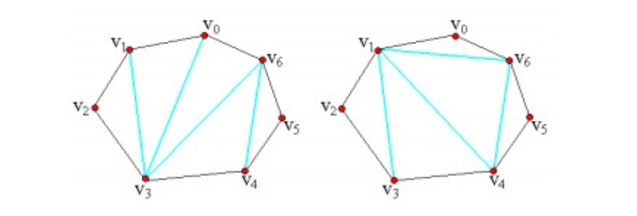
例4：凸多边形的三角拆分
给定一个具有 N(N <=50)个顶点(从 1 到 N 编号)的凸多边形，每个顶点的权均已知。问如何把 这个凸多边形划分成 N-2 个互不相交的三角形，使得这些三角形顶点的权的乘积之和最小。

Slide 37
设f[i][j](i <j)表示从顶点I 到顶点J 的凸多边形三角剖分后所得到的最大乘积，我们可以得到下面的动态转移方程： f[i][j]=Minf[i][k]+f[k][j]+s[i]*s[j]*s[k](i<k<j)
显然，目标状态为：f[1][n]

Slide 38
例5:田忌赛马
我国历史上有个著名的故事： 那是在2300年以前。齐国的大将军田忌喜欢赛马。他经常和齐王赛马。他和齐王都有三匹马：常规马，上级马，超级马。一共赛三局，每局的胜者可以从负者这里取得200银币。每匹马只能用一次。齐王的马好，同等级的马，齐王的总是比田忌的要好一点。于是每次和齐王赛马，田忌总会输600银币。
田忌很沮丧，直到他遇到了著名的军师――孙膑。田忌采用了孙膑的计策之后，三场比赛下来，轻松而优雅地赢了齐王200银币。这实在是个很简单的计策。由于齐王总是先出最好的马，再出次好的，所以田忌用常规马对齐王的超级马，用自己的超级马对齐王的上级马，用自己的上级马对齐王的常规马，以两胜一负的战绩赢得200银币。实在很简单。

Slide 39
例5:田忌赛马
如果不止三匹马怎么办？这个问题很显然可以转化成一个二分图最佳匹配的问题。把田忌的马放左边，把齐王的马放右边。田忌的马A和齐王的B之间，如果田忌的马胜，则连一条权为200的边；如果平局，则连一条权为0的边；如果输，则连一条权为－200的边……如果你不会求最佳匹配，用最小费用最大流也可以啊。
然而，赛马问题是一种特殊的二分图最佳匹配的问题，上面的算法过于先进了，简直是杀鸡用牛刀。现在，就请你设计一个简单的算法解决这个问题。

Slide 40
例5:田忌赛马
输入格式:
第一行一个整数n（1 <= N <= 2000），表示他们各有几匹马（两人拥有的马的数目相同）。第二行n个整数，每个整数都代表田忌的某匹马的速度值(0 <= 速度值<= 100)。第三行n个整数，描述齐王的马的速度值。两马相遇，根据速度值的大小就可以知道哪匹马会胜出。如果速度值相同，则和局，谁也不拿钱。
输出格式：
仅一行，一个整数，表示田忌最大能得到多少银币。
样例：
输入
3
92 83 71
95 87 74
输出
200

Slide 41


例5:田忌赛马
运用贪心思想分析问题：
田忌掌握有比赛的“主动权”，他总是根据齐王所出的马来分配自己的马去对抗齐王的马
可以假设齐王按照马的强弱顺序由强到弱出马
田忌最强的马
输给
能赢
战平
齐王最强的马
用田忌最强的马去打平齐王最强的马
或者
用田忌最差的马去输给齐王最强的马
用田忌最差的马去输给齐王最强的马
用田忌最强的马去战胜齐王最强的马

Slide 42
例5:田忌赛马
最强的马战平时，单一的贪心策略存在反例
光是打平比赛
田忌的马 1 2 3
齐王的马 1 2 3
收益为0
收益为200

Slide 43
例5:田忌赛马
最强的马战平时，单一的贪心策略存在反例
光是输掉比赛
田忌的马 2 3
齐王的马 1 3
收益为200
收益为0

Slide 44
例5:田忌赛马
总结起来就是：田忌能赢要赢得最少，如果一定输就要输的最惨，如果能打平就出现打平和输两种情况。
所以：
田忌出马不是出最强的，就是出最弱的
先将田忌和齐王的马按从大到小顺序排序且默认齐王按从大到小出马（齐王出马的顺序不影响田忌的策略和得分）

Slide 45
例5:田忌赛马
第一步：确定状态
F[i][j]表示田忌区间[i，j]的马比下去的最优得分
第二步：确定状态转移方程
f[i][j]:=max(f[i+1][j]+cost(i,k),f[i][j-1]+cost(j,k));
k表示齐王当前出的马,cost(i,k)是田忌第i匹马与齐王第k匹马相比的结果。
（本题还有若干其他的状态转移方程，大家可以自己思考）

Slide 46
例5:田忌赛马
然后要考虑边界，边界是什么？边界一定是i=j时的值，f[i][i]又等于什么呢？
由于齐王是从大到小派出马的，当区间为【1，n】的时候齐王出的马是第一匹，随着区间长度的减少，齐王的出的马变成了后面的，于是——f[i][i] 是齐王出最弱那匹马的时候的与田忌第i匹马相比的收益。

Slide 47
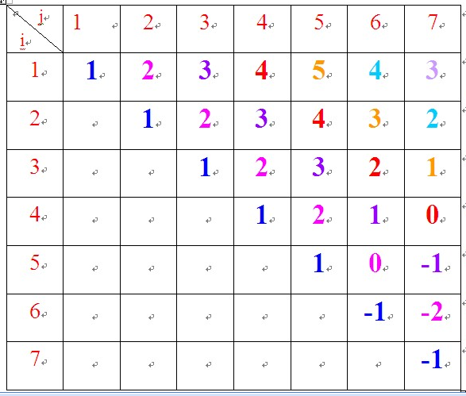
例5:田忌赛马
送大家一张表好了：
数据如下
排序后：
田忌：97 94 94 32 71 57 44
齐王：94 94 94 82 71 64 60
（表格中数据表示赢的次数-输的次数）

